Slide 1
第4讲
流程控制（循环结构1）

Slide 2

回顾
假设
假设
weekOfMonth = 1
day = 1
weekOfMonth = 2
day = 7
分别写出运行结果
switch(day){
case 1:
System.out.println("法国大餐");
break;
case 2:
case 4:
System.out.println("满汉全席");
break;
case 7:
if (weekOfMonth == 1) {
System.out.println("苹果餐");
} else {
System.out.println("香蕉餐");
}
break;
}
法国大餐
香蕉餐

Slide 3

预习检查
举例说明，循环结构用于解决哪些问题？
循环结构中使用了哪些关键字？

Slide 4
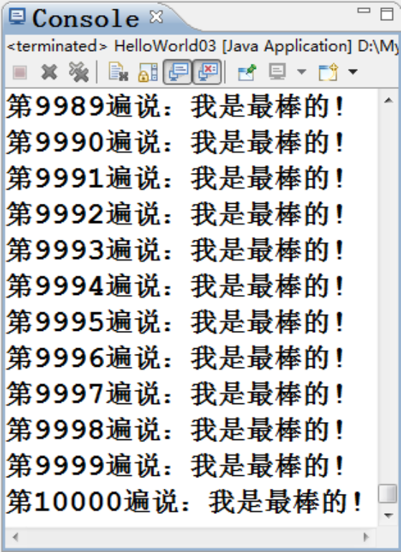
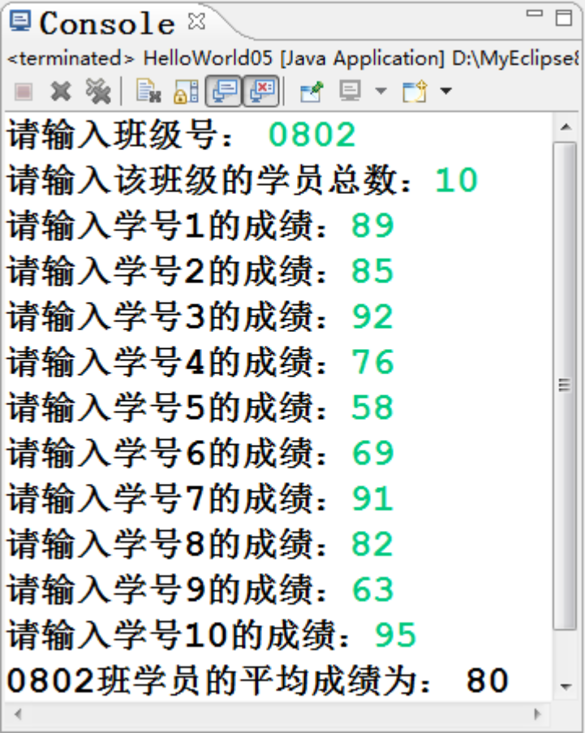
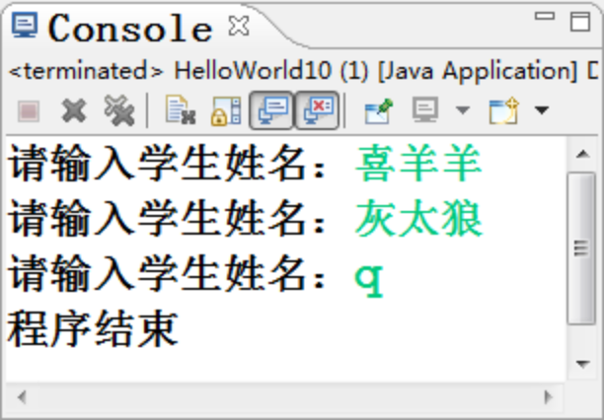
本讲任务
升级Java应用程序“HelloWorld”：
实现信息的重复输出
实现循环录入学员成绩，计算平均值
实现循环录入学员姓名，输入q结束

Slide 5
本讲目标
掌握如何接收控制台输入
理解循环的含义
会使用while循环结构
会使用do-while循环结构

Slide 6
程序如何获取键盘输入的信息
实现这个功能方法如下：
第一步：在类（public class xxx{…… }这些代码）的前面输入：
import java.util.*; 或者
import java.util.Scanner;
第二步：在需要接受从键盘输入数据的代码处输入：
Scanner input = new Scanner(System.in);
第三步：根据需要接受输入的数据类型
  利用第二步创建的input的相应方法实现从控制台接收数据；

Slide 7
键盘输入
例如：
  要接受输入一个整型的数据，代码这样写：
  int number = input.nextInt();
  要接受输入一个String 类型的数据，代码这样写：
  String name = input.next();
  接受double类型的数据，代码这样写：
  double price = input.nextDouble()；
  这样就把你从键盘输入的数据保存到声明的变量里了
  一般在接受输入代码的前面提醒用户输入，即在这句代码前加 System.out.println("请输入一个整数")；

Slide 8

键盘输入
请输入一个4位整数，取出其中的百位数字，然后与随机产生的一个0～9的整数进行对比。如果相同，就输出：你输入了一个幸运数字，否则就输出：再运行一次试试吧。

Slide 9
代码示例
import java.util.*;
public class Demo001 {
public static void main(String[] args) {
//产生一个0～9的随机整数
int random = (int) (Math.random() * 10);
Scanner input = new Scanner(System.in);
System.out.print("请输入一个整数：");
//从控制台接收一个整数
int number = input.nextInt();
int baiwei = number / 100 % 10; //取出百位数字
//判断结果
String result = (baiwei == random) ? "你输入了一个幸运数字" : "再运行一次试试吧";
System.out.println(result);
}
}
接收数据

Slide 10
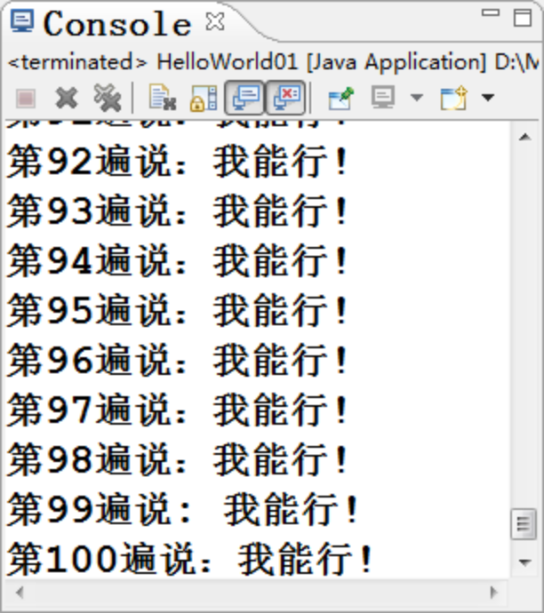
为什么需要循环2-1
1、红太狼想让灰太狼说一百遍“我能行！”
System.out.println("第1次说：我能行！");
System.out.println("第2次说：我能行！");
……
System.out.println("第100次说：我能行！");
100条
2、红太狼要他说10000遍“我是最棒的！”，怎么办？

Slide 11
为什么需要循环2-2
没有使用循环结构
使用while循环
System.out.println("我是最棒的！");
System.out.println("我是最棒的！");
System.out.println("我是最棒的！");
System.out.println("我是最棒的！");
System.out.println("我是最棒的！");
System.out.println("我是最棒的！");
… …
System.out.println("我是最棒的！");
int i = 1;
while ( i <= 100 )
{
System.out.println(
"我能行！ ");
i ++;
}
i<=10000
"我是最棒的！");
演示示例2：使用循环结构解决问题1

Slide 12




什么是循环
生活中的循环
打印50份试卷
10000米赛跑
锲而不舍地学习
旋转的车轮
循环结构的特点
循环结构
循环条件
循环操作

Slide 13

什么是while循环
符合条件，循环继续执行；否则，循环退出
while ( 循环条件 ) {
循环操作
}
int i = 1;
while ( i <= 30 ) {
System.out.println("我能行！");
i ++;
}
循环中被重复执行的操作
特点：先判断，再执行
循环条件
假
真
循环操作
编码规范：缩进、换行

Slide 14
怎样使用while循环3-1
3、如何用程序描述下面这几件事情呢？
示例1：过年吃饺子，只给15个，吃完就没有了，用while循环来解决
示例2：在控制台上打印出1－10的数字，每行打印一个
示例3：实现1－10的数字相加求和，用while循环实现
使用while循环的步骤
  1、分析循环条件和循环操作
  2、套用while语法写出代码
  3、检查循环是否能够退出

Slide 15

怎样使用while循环3-2
4、录入班级人数和学员成绩，计算班级学员的平均成绩
循环条件：目前录入的成绩数目小于总人数
循环操作：录入学生成绩，并累加求和
while(i<=stuNum){
System.out.print("请输入学号" + i + "的成绩：");
score = input.nextInt();
sum = sum + score;
i++;
}
avg = sum / stuNum ;

Slide 16
怎样使用while循环3-3
示例5：还是吃饺子，不过这次可以随便吃，只不过每吃一个就要问一下，还要不要吃下一个，如果要吃，就再吃一个，就这样循环，直到不想吃才停下来。
import java.util.Scanner;
public class HelloWorld {
public static void main(String[] args) {
    Scanner input = new Scanner(System.in);
System.out.print("要不要吃饺子：");
String answer = input.next();
while (answer.equals("y")) {
System.out.println("吃饺子。");
System.out.print("还吃饺子么？(y/n)");
answer = input.next();
}
}
}
比较两个String类型的值是否相等
循环条件

Slide 17

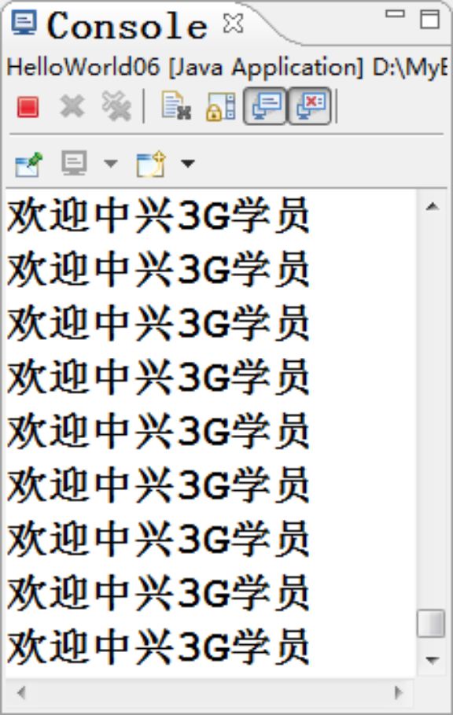
while循环常见问题3-1
循环一直执行，不会退出，哪里出错了？
/* 打印4次“欢迎中兴3G学员” */
public static void main(String [ ] args){
  int i = 0;
  while (i < 4 ){
  System.out.println("欢迎中兴3G学员");
    i ++ ;
  }
}
永远都不会退出的循环称为死循环

Slide 18
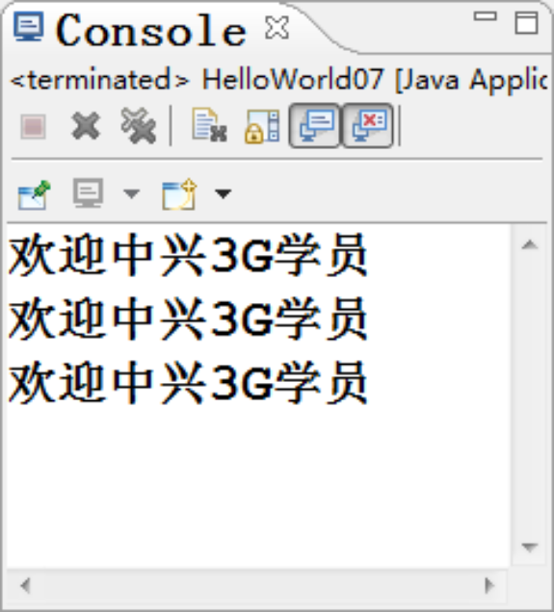
while循环常见问题3-2
只打印了三次 ，哪里出错了？
/* 打印4次“欢迎中兴3G学员” */
public static void main(String [ ] args){
  int i= 1;
  while ( i < 4 ){
    System.out.println("欢迎中兴3G学员");
    i ++;
  }
}
i <= 4
注意检查循环次数是否满足需求

Slide 19
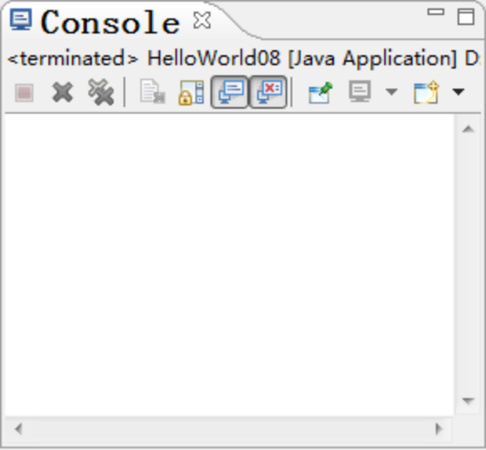
while循环常见问题3-3
一次都没有打印，哪里出错了？
/* 打印4次“欢迎中兴3G学员” */
public static void main(String [ ] args){
  int i = 0;
  while ( i > 5 ){
  System.out.println("欢迎中兴3G学员");
  i ++;
  }
}
i < 5
注意：如果一开始条件就不满足，while循环一次都不执行

Slide 20

小结1
一个软件工程师2009年的年收入是7万元，每年增长25%，请问按此增长速度，哪一年的年收入能达到20万元
提示：
1、循环条件和循环操作分别是什么？
2、int year = 2009;
int pay= 70000;
while …
3、2010年的年收入 = 80000 * (1 + 0.25 )

Slide 21
示例代码
public class Demo01 {
//JAVA入口方法
public static void main ( String[ ] args ) {
    int year = 2009; // 初始年份
    int pay = 70000; // 2009年的年收入
    //循环
    while (pay <= 200000 ) {
      pay = (int) (pay * (1 + 0.25));
      year++;
      System.out.println(year+“年，收入：”+ pay + "元");
    }
System.out.println ( year + "年，年收入就可达到20万人");
}
}

Slide 22
do-while循环
5、如何用程序讲述下面的故事？
我们先看一个生活中的例子，还是吃饺子，这次要先吃一个尝一下，然后问有没有吃饱，如果没有吃饱，就再吃一个，每吃一个都问有没有吃饱。对回答进行判断，只要回答的是：“y”，就不吃了，也就是循环结束；回答了否：“n”就接着吃，也就是循环要继续。
while (循环条件){
循环操作
}
do {
循环操作
}while ( 循环条件 );
while循环先判断，再执行不适合描述此故事
？

Slide 23
什么是do-while循环
先执行一遍循环操作
do {
循环操作
} while ( 循环条件 );
循环操作
真
循环条件
符合条件，循环继续执行；否则，循环退出
假
特点：先执行，再判断

Slide 24

怎样使用do-while循环2-1
先执行一遍循环操作
do {
    System.out.println("吃了一个饺子！");
    System.out.print("吃饱了没有？(y/n)：");
    answer = input.next();
} while (!answer.equals("y"));
System.out.println("不吃饺子了！");
循环条件

Slide 25
怎样使用do-while循环2-2
6、连续录入学生姓名，输入“q”则系统退出
String name ;
Scanner input = new Scanner(System.in);
do{
System.out.print("请输入学生姓名：");
name = input.next();
}while ( !name.equals("q") );
System.out.println("程序结束");

Slide 26
比较while和do-while
while循环和do-while循环的区别
  语法不同
  初始情况不满足循环条件时
    while循环一次都不会执行
    do-while循环不管任何情况都至少执行一次
先执行，再判断
while ( 循环条件 ) {
循环操作
}
do {
循环操作
} while( 循环条件 );
先判断，再执行

Slide 27
小结2
使用do…while实现：输出摄氏温度与华氏温度的对照表，要求它从摄氏温度0度到250度，每隔20度为一项，对照表中的条目不超过10条。
转换关系：华氏温度 = 摄氏温度 * 9 / 5.0 + 32
提示：
1、循环操作：计算华氏温度，并输出对照条目
2、循环条件：条目<=10 && 摄氏温度 <= 250

Slide 28
代码示例
public class Demo02{
public static void main ( String[ ] args ) {
  double f; // 华氏
  double c = 0; // 摄氏
  int count = 1; // 条目
  System.out.println ("摄氏温度" + "\t华氏温度" );
    do {
      f = c * 9 / 5.0 + 32; // 华氏度和摄氏度的转换
      System.out.println ( c + "\t" + f );
      c = c + 20;
      count ++;
  } while ( count <= 10 && c <= 250 );
}
}

Slide 29
总结
如何从控制台接收用户输入的信息？
循环结构的特点是什么？
while循环和do-while循环有什么区别？

